Slide 1
GM-4010
Gantry Motion Trouble
2025.05.07
신 용 대

Slide 2
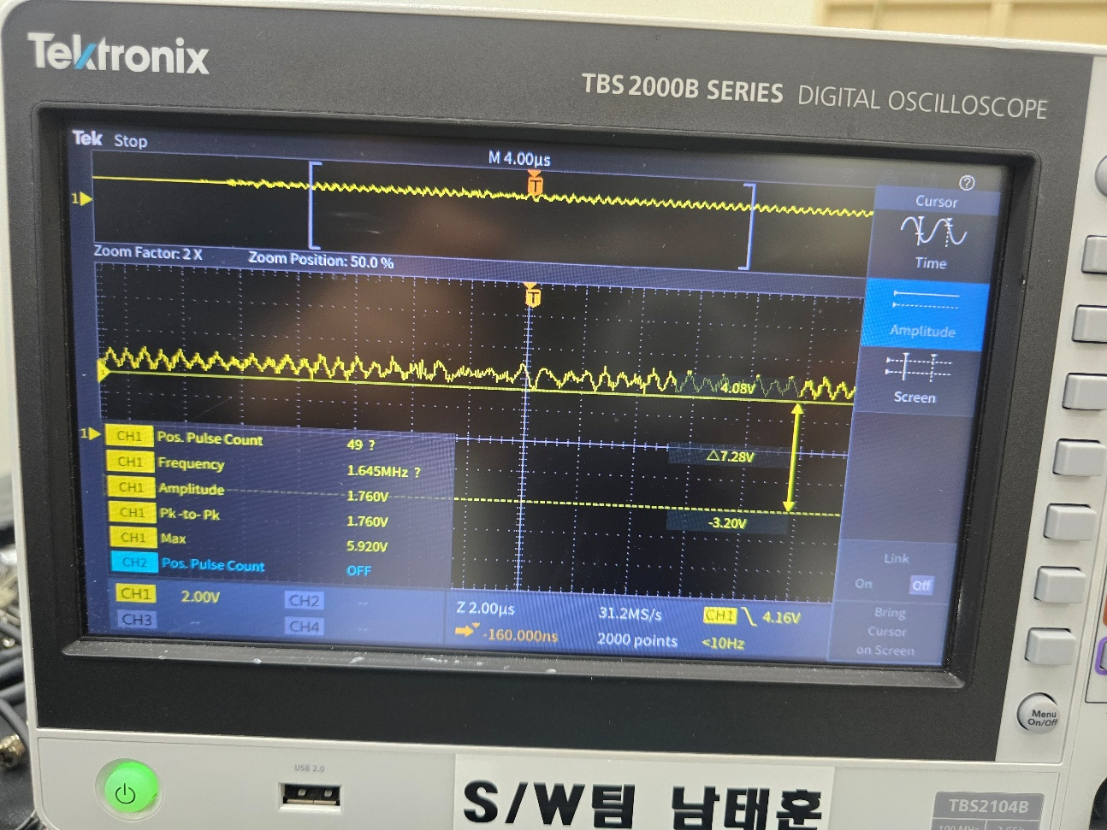
Gantry Servo 운전 중 엔코더 폴트
엔코더 전원 5V 상태 모니터링 결과
5V 전원 모션 운전 중
Pk-to-Pk : 1.760 V
Max : 5.92 V
Min : 4.12 V = (5.92 – 1.76) V
AMAC
Operating Min Voltage
4.75V

Slide 3
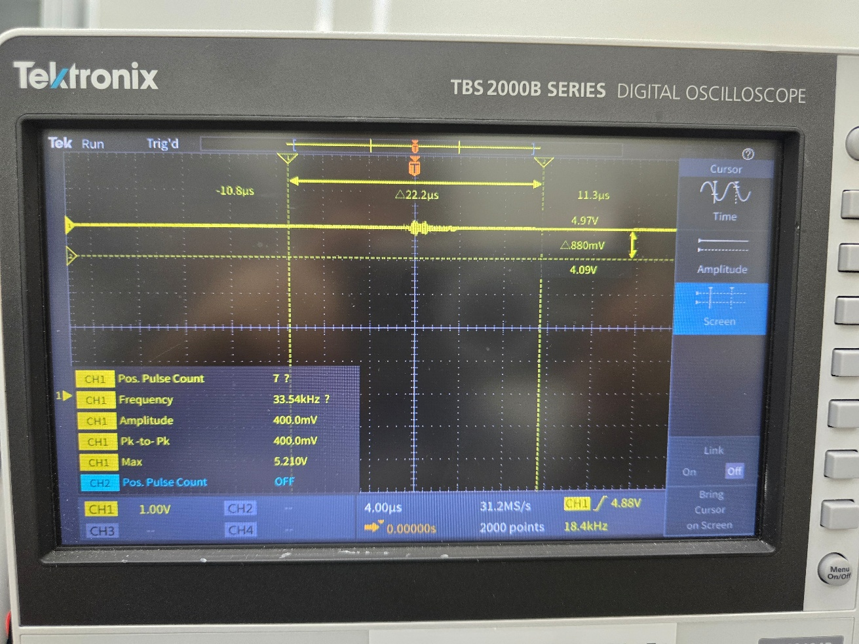
Gantry Servo 운전 중 엔코더 정상
엔코더 전원 5V 상태 모니터링 결과
5V 전원 모션 운전 중
Pk-to-Pk : 400 mV
Max : 5.21 V
Min : 4.81 V = (5.21 – 0.4) V

Slide 4
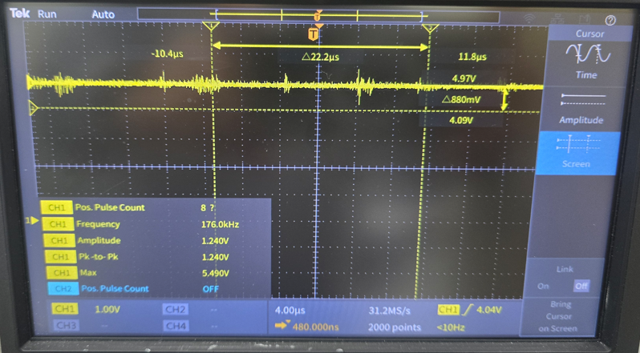
설비 모든 축 Servo On상태에서 Scan
엔코더 전원 5V 상태 모니터링 결과
5V 전원 모션 운전 중
Pk-to-Pk : 1.240 V
Max : 5.490 V
Min : 4.25 V = (5.490 – 1.240) V

Slide 5
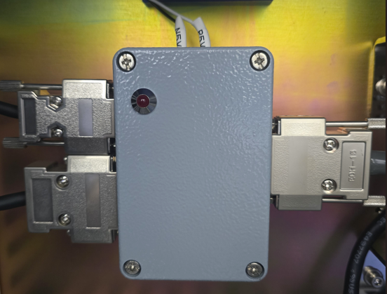
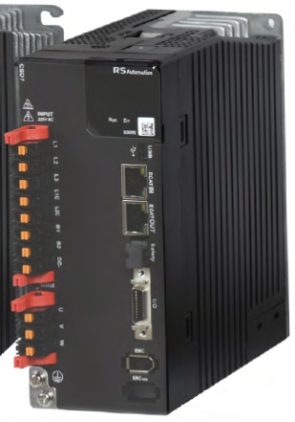
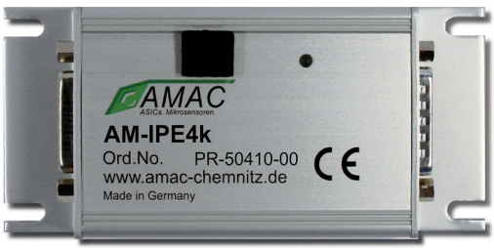
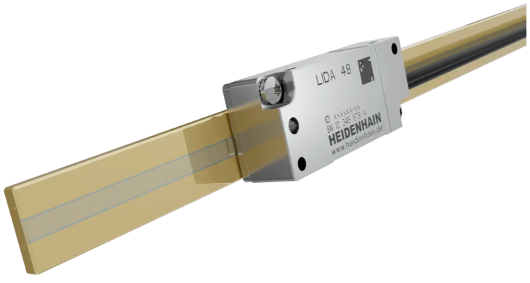

Encoder Line Shield 처리관게

Slide 6
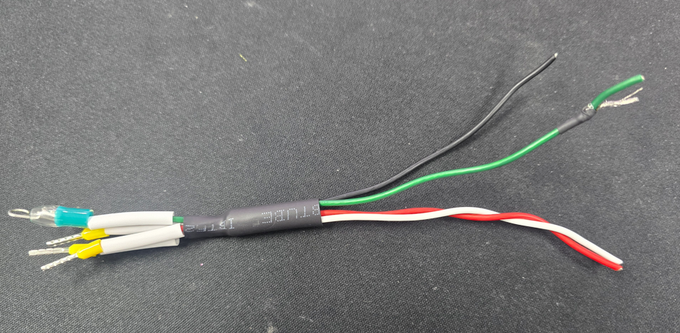
UVW 모터 파워 케이블 Shiled 처리
UVW 파워 케이블 Shield처리
Back-Light Rotary Servo Driver
WorkTable-Chuck Rotary Servo Driver

Slide 7
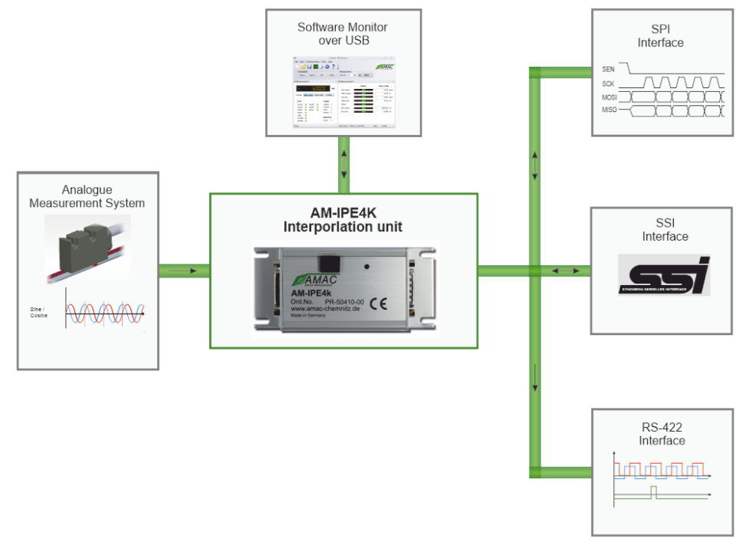
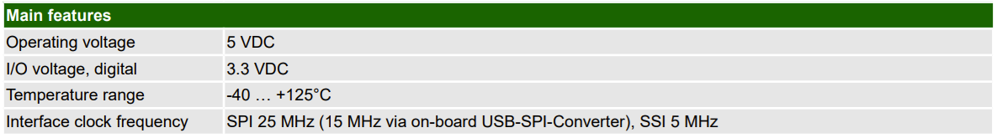
AMAC (AM-IPE4k)

Slide 8
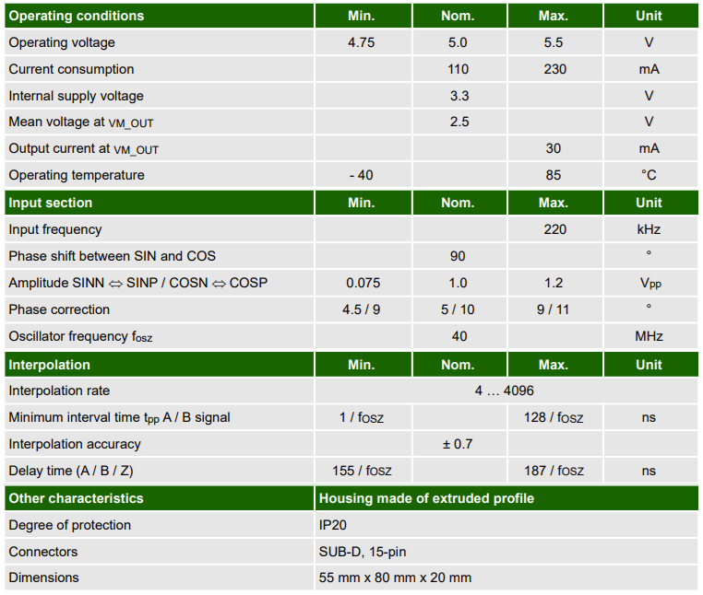
AMAC (AM-IPE4k)

Slide 9
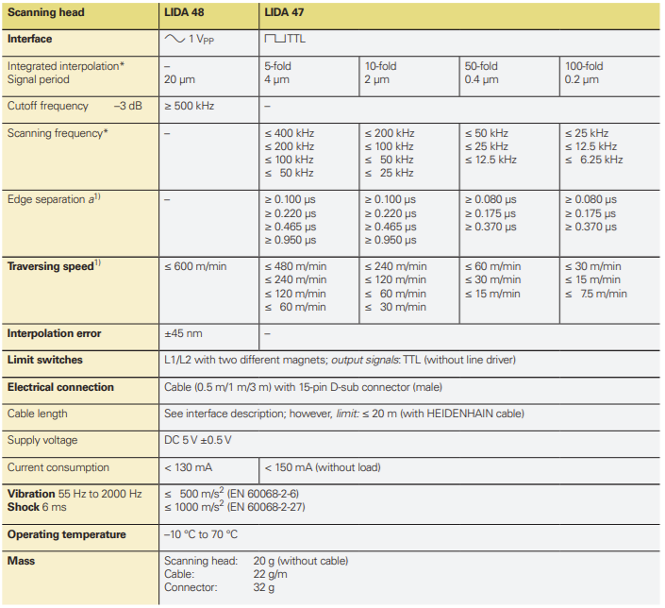
리니어 엔코더(HEIDENHAIN)
LIDA 400 시리즈
높은 정확도의 상대 리니어 엔코더
높은 이송 속도의 선형 축용
최장 30m의 측정 길이
리미트 스위치
스케일과 스케일 테이프 중 하나 선택
다양한 탑재 옵션
오염 저항성
인터페이스: 1 V_{PP}, TTL

Slide 10
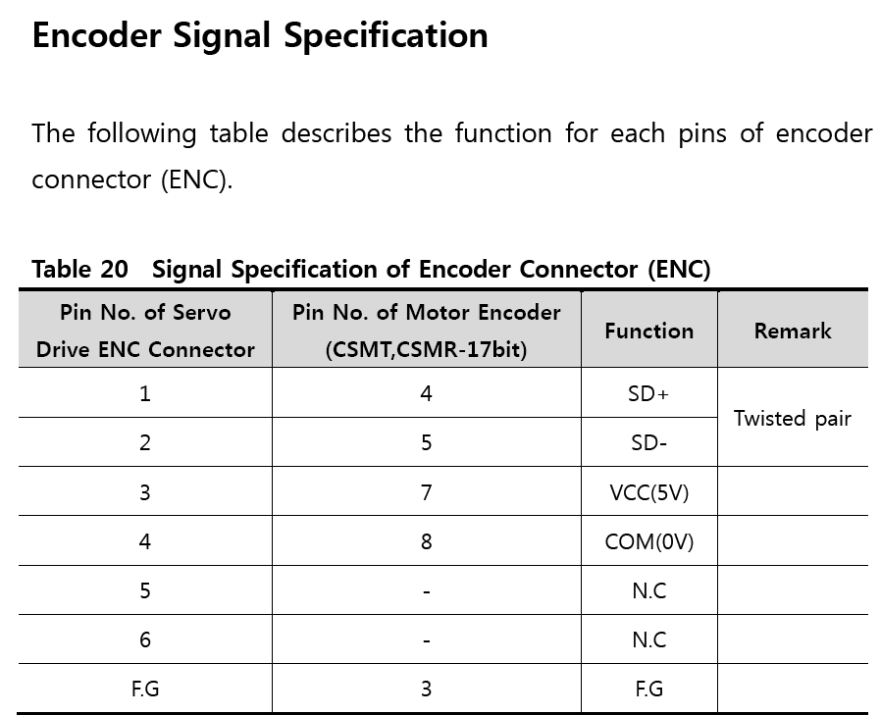
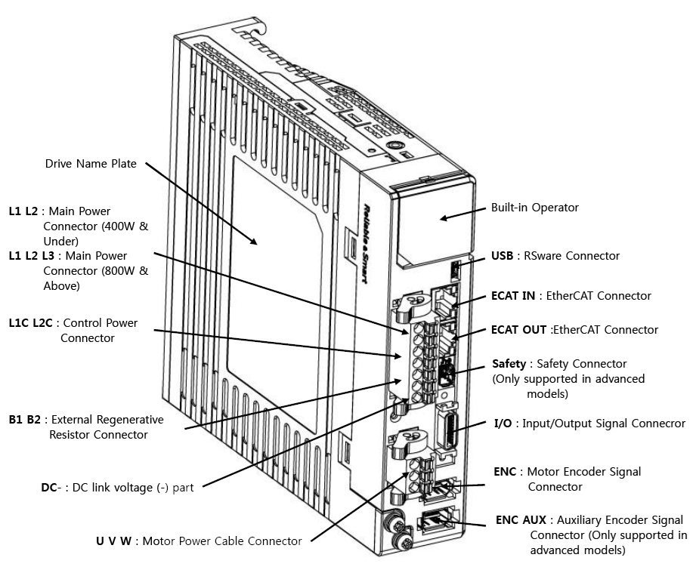
MMC-EtherCAT Servo (CSD7-15BNF1-L(ETHERCAT))
500mA

Slide 11
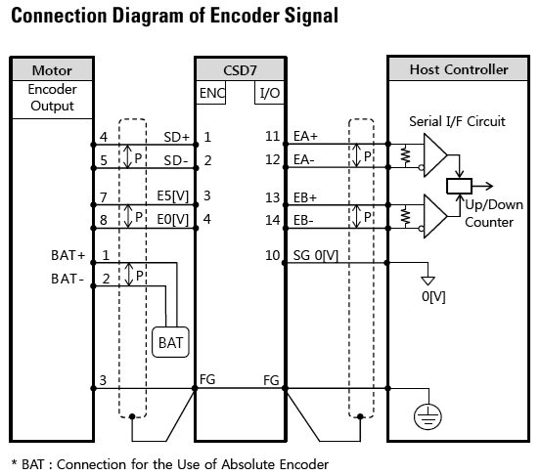
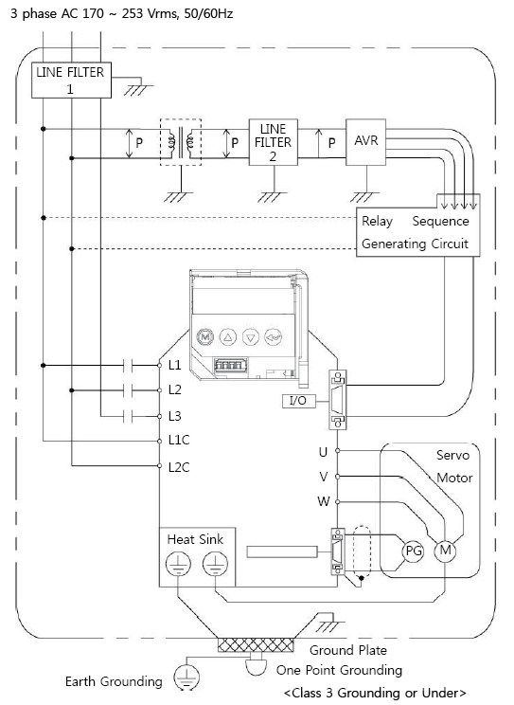
MMC-EtherCAT Servo (CSD7-15BNF1-L(ETHERCAT))

Slide 12
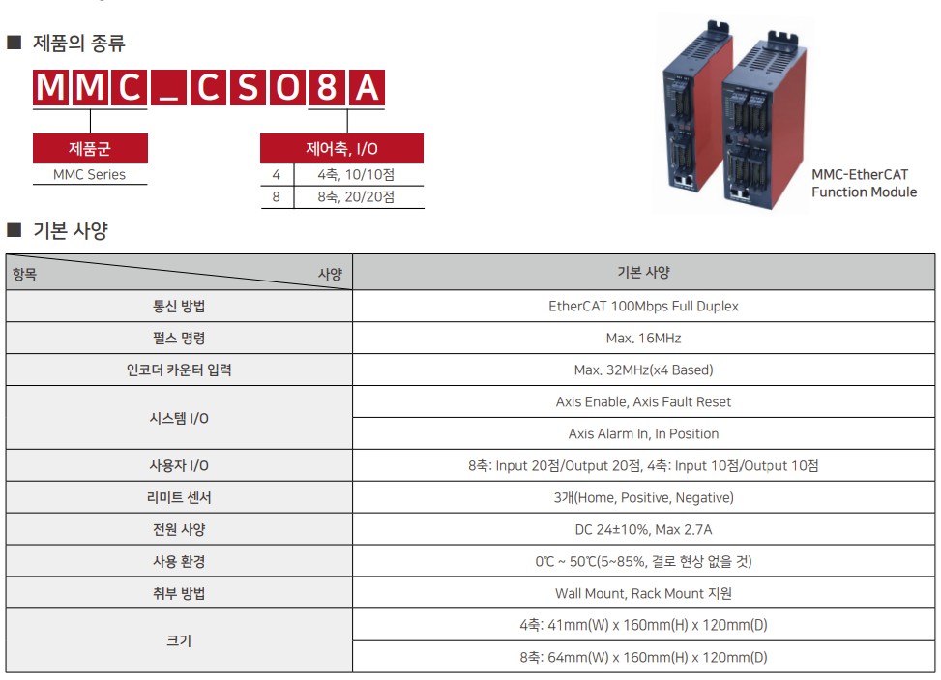
MMC-EtherCAT Function Module

Slide 13
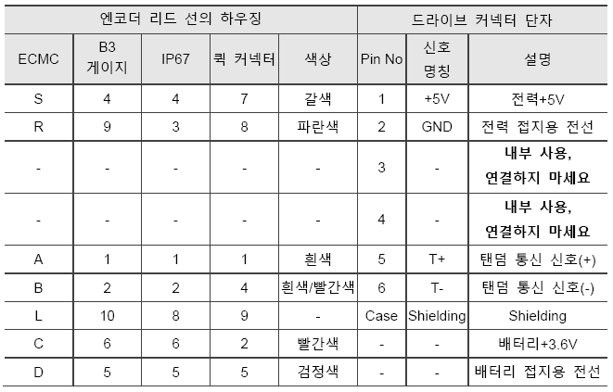
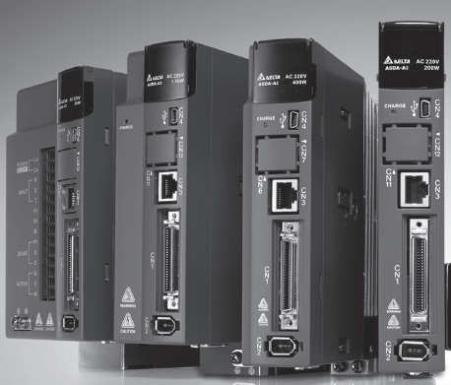
델타 Servo (ASDA-A3(ETHERCAT))

Slide 14
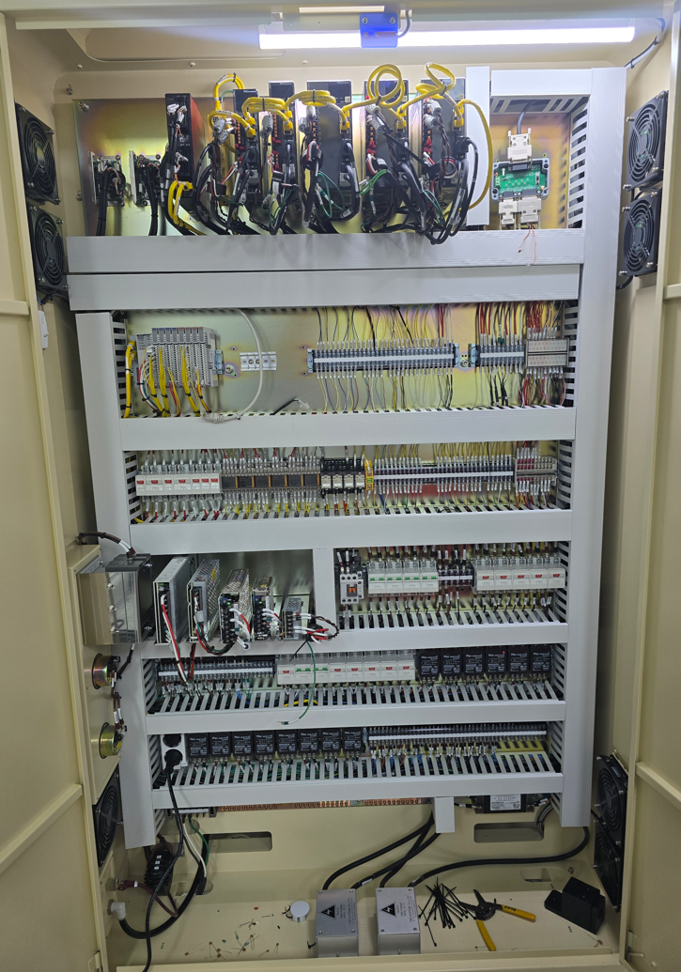
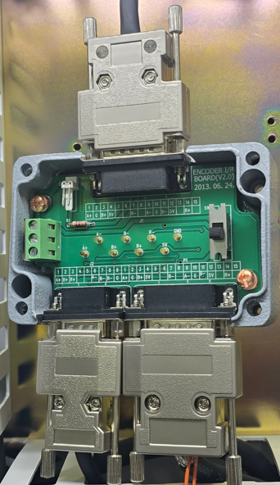
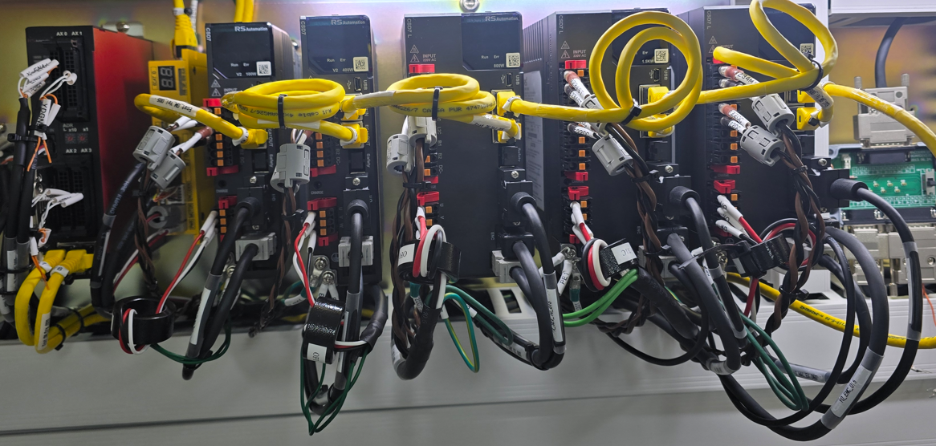
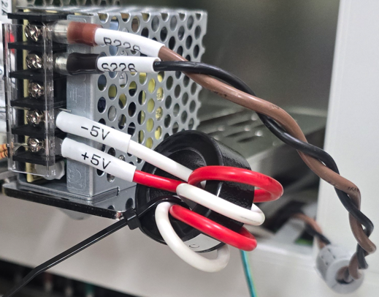
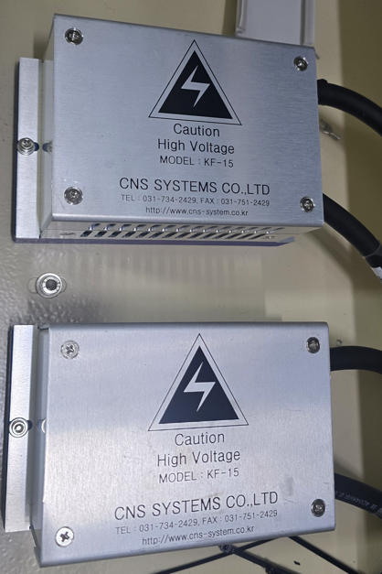
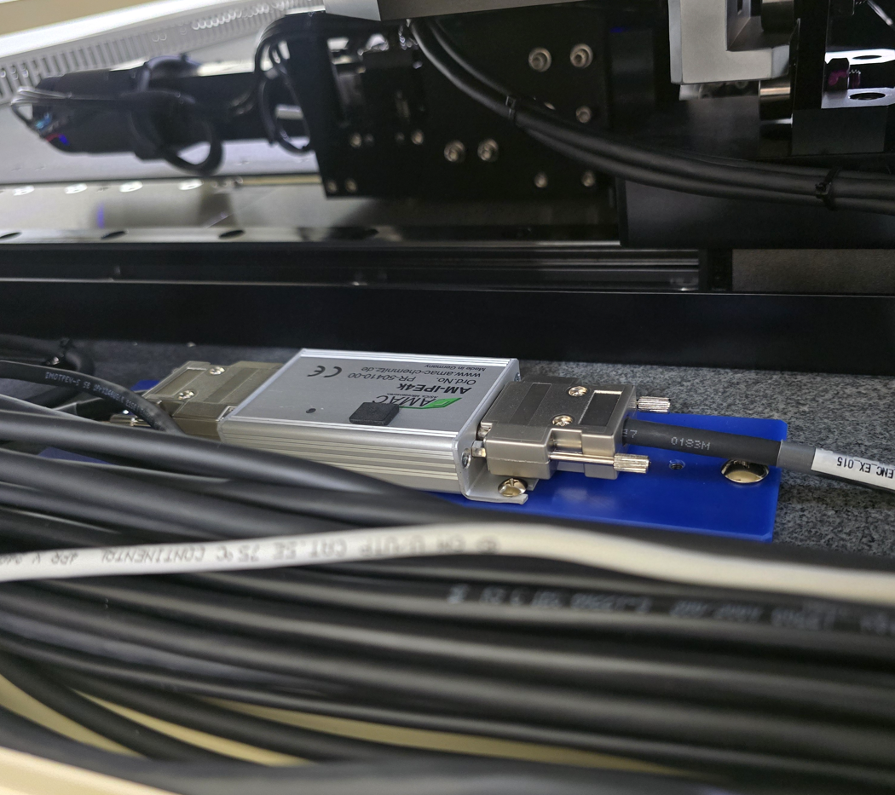
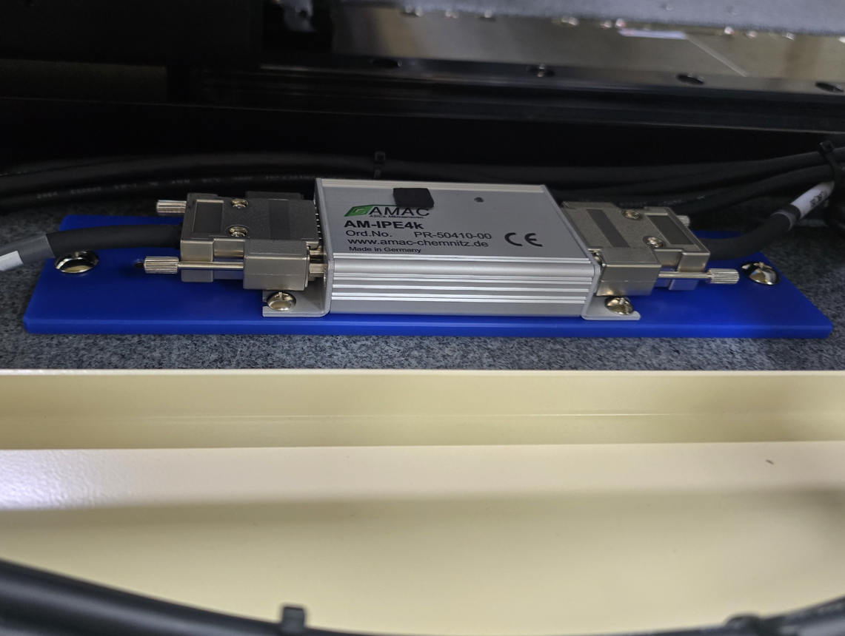
전장관련 사진

Slide 15
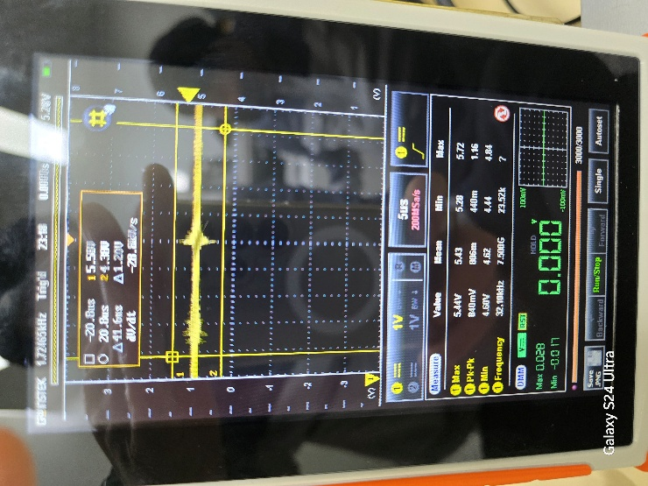
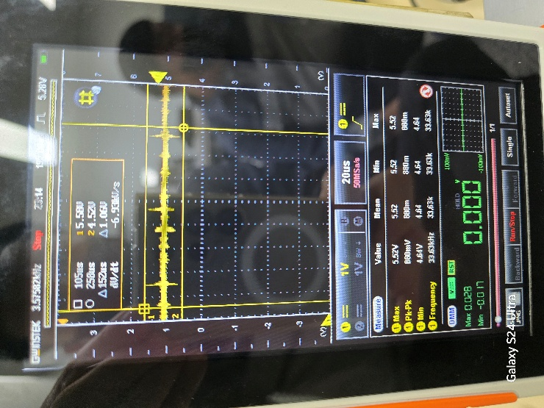
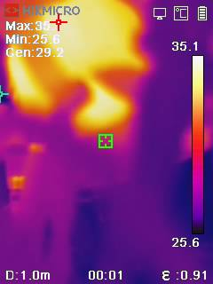
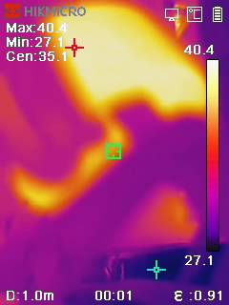
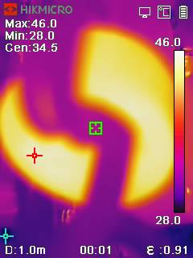
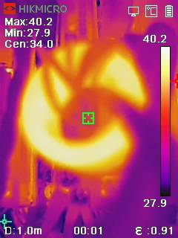
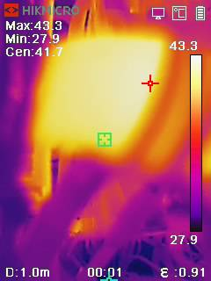
GM-4010 (5V 전원-Servo All On)
Max : 5.43 V
Pk-to-Pk : 0.806 V
Min : 4.624 V = (5.43 – 0.806) V
1축
35℃
2축
40.4℃
3축
46.0℃
4축
40.2℃
5축
43.3℃

Slide 16
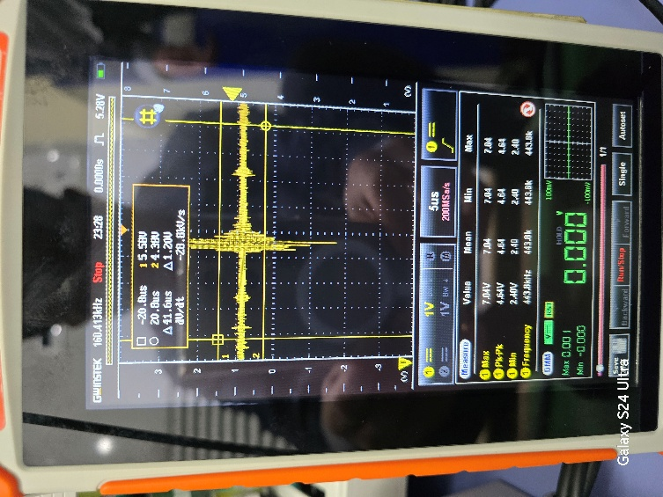
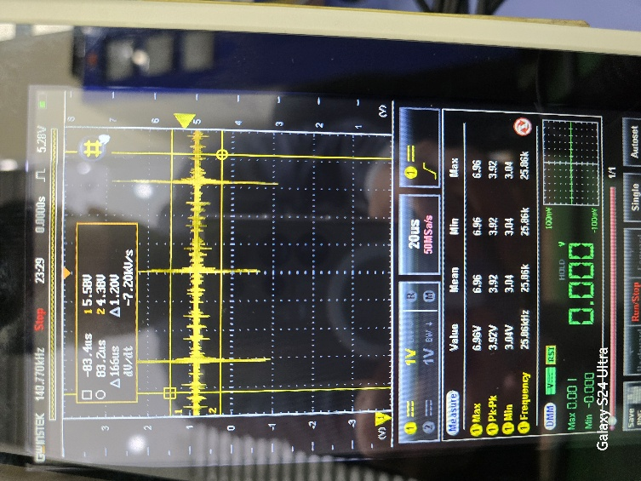
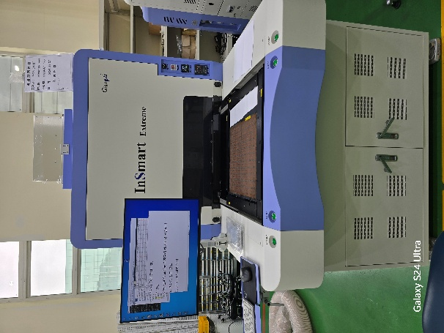
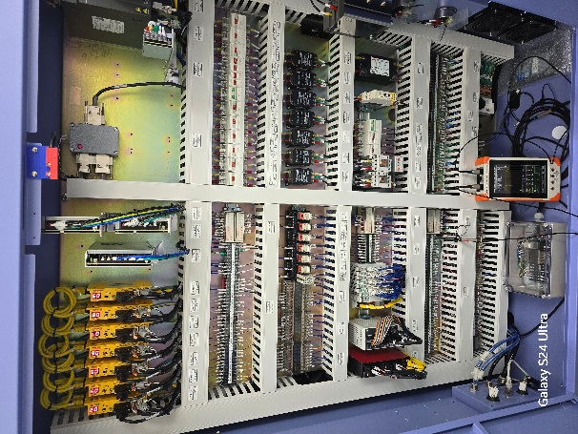
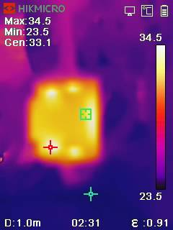
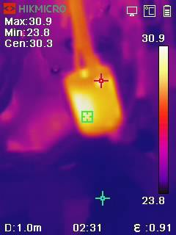
InSmart Extreme (5V 전원-Servo All On)
Max : 7.04 V
Pk-to-Pk : 4.64 V
Min : 2.4 V = (7.04 – 4.67) V
1축
33.1℃
2축
33.3℃

Slide 17
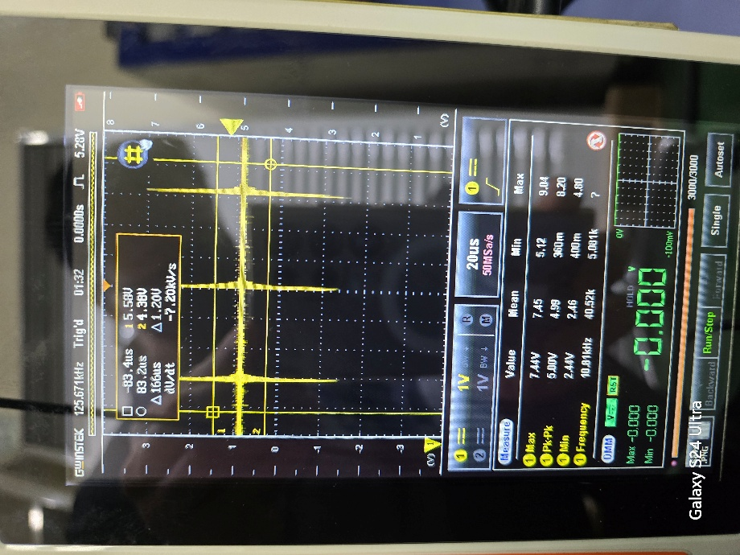
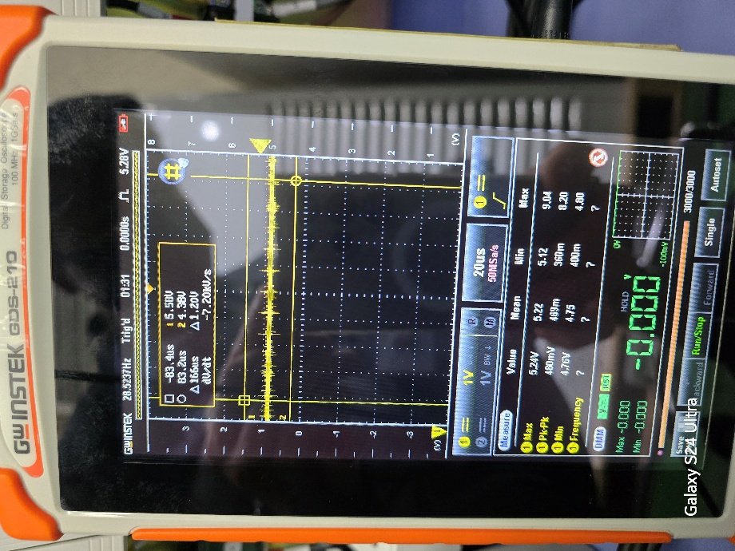
InSmart Extreme (5V 전원-Servo On/Off)
Servo 1축만 On 후 2시간
Max : 7.45 V
Pk-to-Pk : 4.99 V
Min : 2.46 V = (7.45 – 4.99) V
Servo 1축만 Off
Max : 5.22 V
Pk-to-Pk : 0.469 V
Min : 4.75 V = (5.22 – 0.469) V

Slide 18
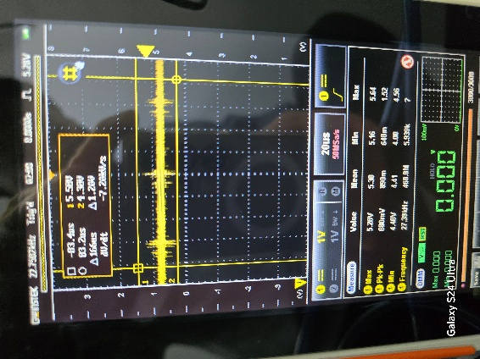
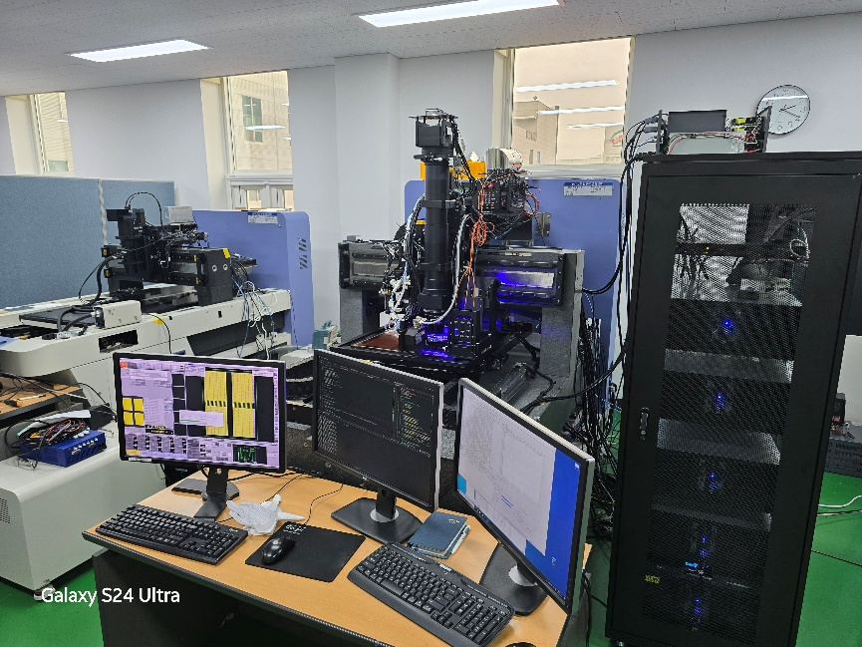
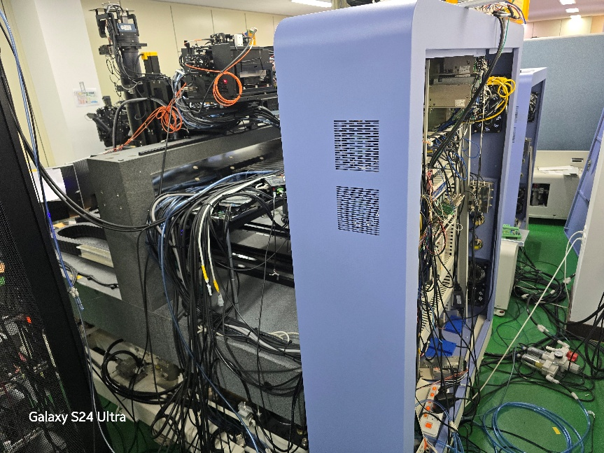
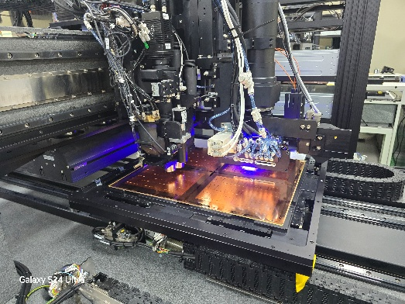
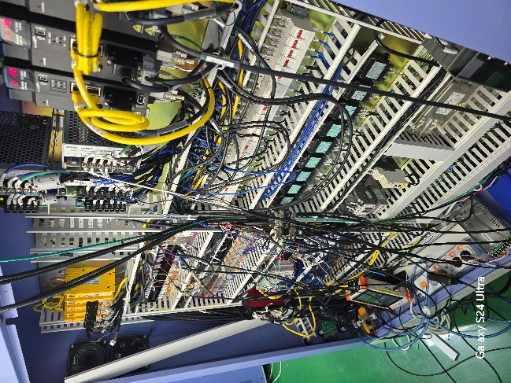
InSmart 2x2 nano Demo 설비
5V 전원-Servo All On
반복검사테스트
에이징 중
Max : 5.30 V
Pk-to-Pk : 0.89 V
Min : 4.41 V = (5.30 – 0.89) V

Slide 19
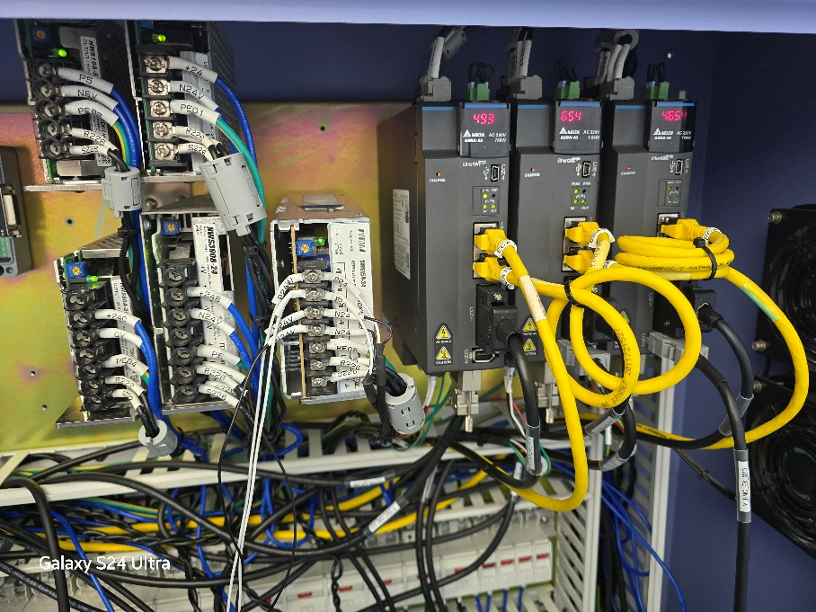
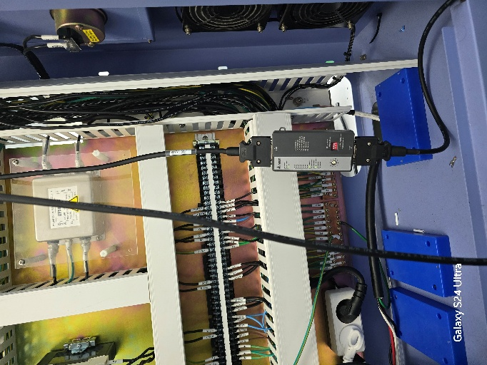
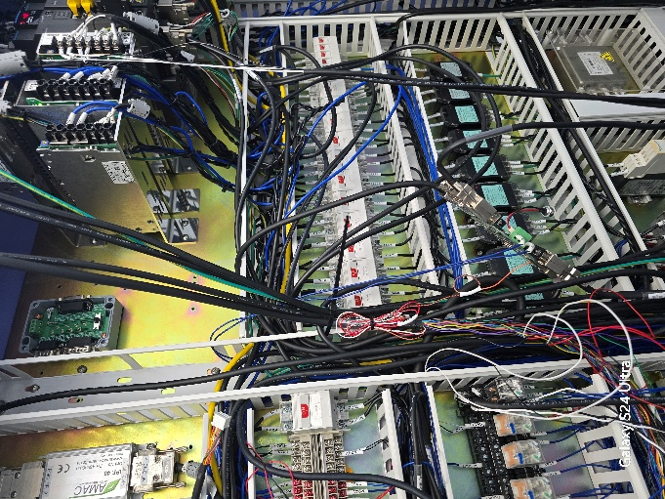
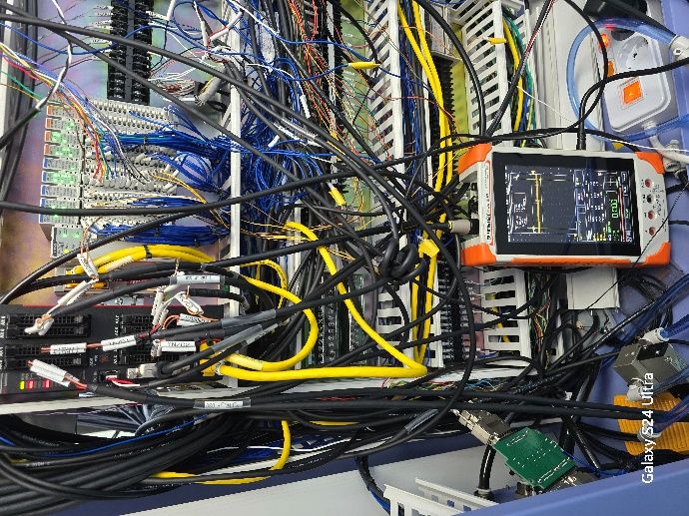






InSmart 2x2 nano Demo 설비
1축
24.3℃
2축
28.8℃
3축
31.7℃
4축
32.0℃

Slide 20









InSmart 2x2 nano 현장 설비
5V 전원-Servo All On
(1축 제외)
UVW 비드 및 배선
Max : 5.88 V
Pk-to-Pk : 2.07 V
Min : 3.81 V = (5.88 – 2.07) V
2축
31.2℃
3축
30.1℃
4축
31.4℃
5축
33.9℃

Slide 21


InSmart 2x2 nano 현장 설비
5V 전원-Servo All On
(1축 제외)
UVW 링코어(1Turn) 및 쉴드수정
Max : 5.400 V
Min : 4.440 V

Slide 22


InSmart 2x2 nano 현장 설비
5V 전원-Servo All On 20분 지속 후
(1축 제외)
UVW 링코어(2Turn) 및 쉴드수정
Max : 5.320 V
Min : 4.920 V

